Slide 1


Predstavitev za LAS-e: Označevanje vira sofinanciranja – LEADER (SN SKP 2023–2027)
mag. Tina Šetina, 2. 6. 2025

Slide 2

1. Splošno
Zavezanec za označevanje: vsi upravičenci do sredstev iz intervencij Strateškega načrta skupne kmetijske politike 2023–2027, ki se financirajo iz Evropskega kmetijskega sklada za razvoj podeželja, z izjemo intervencij, vezanih na površine in živali (npr. KOPOP, DŽ,...)
Trajanje obveznosti označitve: obveznost se prične v roku dveh mesecev od vročitve odločbe o pravici do sredstev in traja do zadnjega izplačila sredstev
Pravna podlaga: Pravilnik o označevanju vira sofinanciranja iz strateškega načrta skupne kmetijske politike 2023-2027 (Uradni list RS, št. 28/2025)
S tem pravilnikom je prenehal veljati predhodni pravilnik z istim naslovom (Uradni list RS, št. 77/23).
Prehodne določbe novega pravilnika določajo, da se postopki, ki so se začeli pred uveljavitvijo novega pravilnika, izvedejo po določbah novega pravilnika oziroma vse obveznosti označevanja, ki so se začele po starem pravilniku, nadaljujejo po pravilih novega.
Sankcije za neupoštevanje pravil označevanja so opredeljene v Uredbi o izvajanju lokalnega razvoja, ki ga vodi skupnost, v obdobju do leta 2027 (Priloga 3)
Spletna stran s podrobnimi navodili in logotipi: https://skp.si/skupna-kmetijska-politika-2023-2027/oznacevanje-vira-sofinanciranja-iz-sn-skp-2023-2027

Slide 3

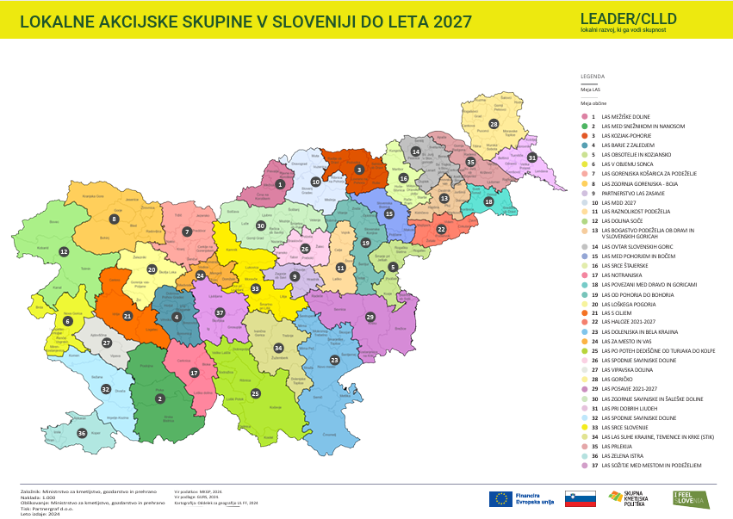

2. Bistvene novosti
Ni več „starega“ logotipa LEADER, ker bi šlo za dvojno označevanje EU
Novo! Evr. komisija priporoča uporabo besedne oznake „LEADER/CLLD - Lokalni razvoj, ki ga vodi skupnost“ (za podporo upravljanja LAS) oz. „LEADER - Lokalni razvoj, ki ga vodi skupnost“ (za LEADER projekte)
-> to opredeljuje dokument Evr. komisije: Guidance on the use of the visual identification of LEADER
Primer označitve spletne strani z novo vizualno identiteto za LEADER, ki je na spletni strani umeščena zgoraj desno, to je ločeno od obveznega kompleta logotipov iz pravilnika (spodaj desno).

Slide 4
Smernice Evr. komisije glede nove vizualne identitete za LEADER:
Z novim pravilnikom je prenehala veljati obveznost uporabe „starega“ logotipa LEADER.
Smernice za novo vizualno identiteto LEADER (dokument z naslovom Guidelines for the visual identification of LEADER intervention in the CAP Strategic Plans 2023–27) so objavljene na uradni spletni strani EU CAP Network: https://eu-cap-network.ec.europa.eu/sites/default/files/2024-10/guidance-on-the-use-of-the-visual-identification-of-LEADER.pdf
Evropska komisija je opustila uporabo starega logotipa LEADER in priporoča, da enako storijo tudi nacionalni organi. Namesto tega naj se uporablja priporočena besedna oznaka "LEADER – Lokalni razvoj, ki ga vodi skupnost" v primeru označitve LEADER projekta oziroma "LEADER/CLLD – Lokalni razvoj, ki ga vodi skupnost" v primeru podpore za upravljanje LAS. Pri že natisnjenem gradivu pa se uporablja pragmatičen pristop.
Smernice vključujejo priporočila glede uporabe pisav (npr. Arial Bold, Roboto), barv (npr. bela, zelena), slogana »Lokalni razvoj, ki ga vodi skupnost« ter pravilno uporabo emblema EU z navedbo »Sofinancira Evropska unija«. Prav tako vsebujejo primere uporabe na različnih komunikacijskih materialih, kot so plakati, spletne strani in družbena omrežja.
V smernicah je priporočenih nekaj pisav in barv. Ker pa to ni logotip, ne morejo omejiti izbire barv in pisav le na tiste, ki so navedene v smernicah, zato so možna odstopanja.

Slide 5

3. Kako je treba označiti vir sofinanciranja?
a) Vsi zavezanci za označevanje morajo – ne glede na višino prejete podpore – označiti prejem sredstev z obveznimi elementi označevanja na naslednjih mestih:
na svoji uradni spletni strani (uvodna ali podstran operacije),
na družbenih medijih Facebook, Instagram, YouTube (ostalih družbenih medijev ni treba označiti),
v dokumentih in komunikacijskem gradivu, ki je namenjeno javnosti.
b) Dodatno, če podpora presega s pravilnikom predpisane pragove, morajo zavezanci za označevanje na javnosti vidnem mestu (npr. vhodnem delu stavbe ali na lokaciji izvajanja operacije) označiti svojo operacijo tudi s plakati, označevalnimi tablami ali elektronskimi prikazovalniki, in sicer:
za označitev podpore upravljanja LAS (t.i. LAS pisarne) - označi vodilni partner LAS in
za projekte LEADER v vrednosti nad 10.000 EUR javnih sredstev (lastna sredstva ne štejejo!) na projekt - označijo VSI upravičenci znotraj projekta, tudi tisti, ki prejmejo manj!

Slide 6

4. Podrobneje: Označitev spletne strani
Obvezni elementi označevanja so:
naziv intervencije (napišite kar ime pristopa "LEADER – Lokalni razvoj, ki ga vodi skupnost" v primeru označitve LEADER projekta oziroma "LEADER/CLLD – Lokalni razvoj, ki ga vodi skupnost" v primeru podpore za upravljanje LAS),
naziv LEADER projekta oziroma podpore za upravljanje LAS,
kratek opis, cilji in rezultati,
3 obvezni logotipi iz pravilnika (katerim dodajte še znak „I feel Slovenia“, če gre za podporo upravljanja LAS).

Slide 7

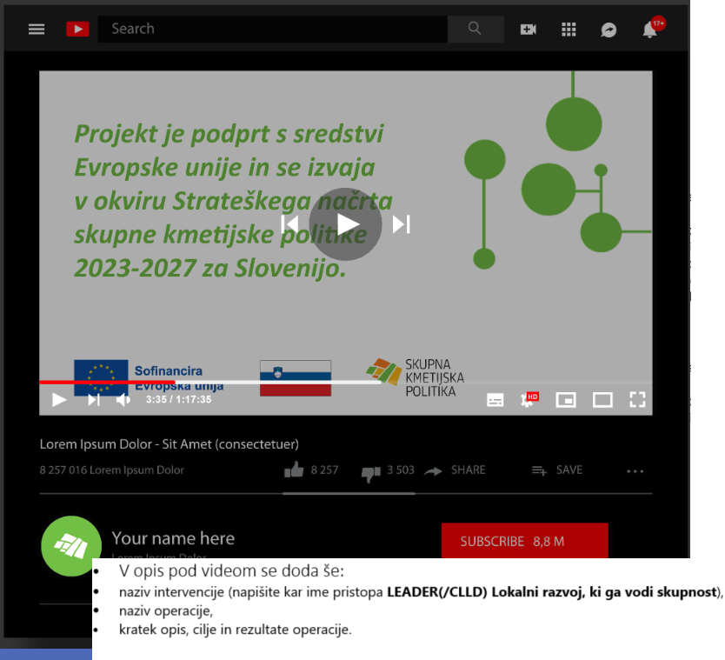
5. Podrobneje: Označitev družbenih medijev
V opisu profila ali v vsaj eni objavi (FB, Instagram)
oziroma v opis pod videom (YouTube),
je treba navesti:
naziv intervencije: v skladu s smernicami Evr. komisije za novo vizualno identiteto za LEADER napišite ime pristopa "LEADER – Lokalni razvoj, ki ga vodi skupnost" (v primeru označitve LEADER projekta) oziroma "LEADER/CLLD – Lokalni razvoj, ki ga vodi skupnost" (v primeru podpore za upravljanje LAS“),
naziv operacije (projekta oz. podpore),
kratek opis, cilje in rezultate ter
vključiti komplet obveznih logotipov (ki se morajo v primeru YouTube videa prikazovati vsaj del časa predvajanja).
+ dodajte še znak „I feel Slovenia“, če gre za podporo upravljanja LAS.
Primer označitve LEADER projekta na FB, Instagram (v okviru posamezne objave)
Primer označitve LEADER projekta na YouTube

Slide 8
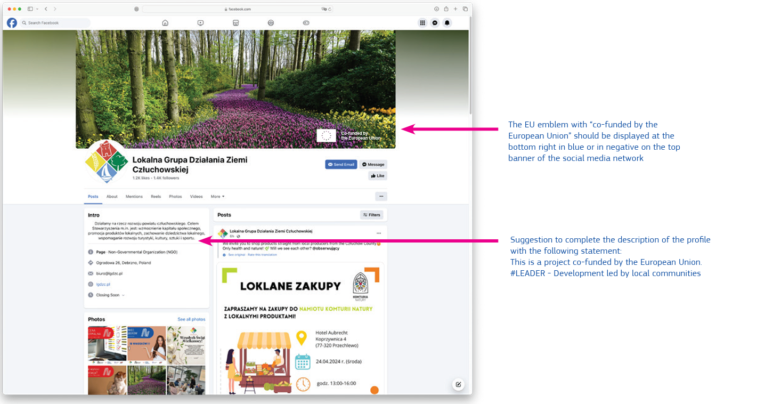
Primer označitve na FB (v okviru opisa profila):

Slide 9
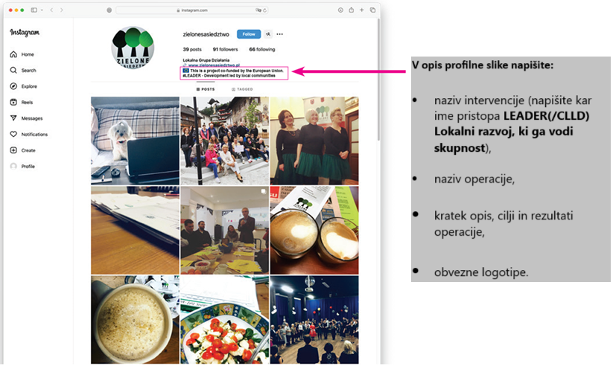
Primer označitve na Instagramu (v okviru opisa profila):
(katerim dodajte še znak „I feel Slovenia“, če gre za podporo upravljanja LAS).

Slide 10

6. Podrobneje: Označitev dokumentov in komunikacijskega gradiva (9. člen pravilnika)
To so vsa gradiva, namenjena javnosti, povezana z izvajanjem projekta LEADER oz. pristopa LEADER/CLLD (npr. vabila na dogodke, tiskane in e-brošure, informativne table, promocijski material,…).
Na vseh dokumentih in komunikacijskem gradivu mora biti:
obvezen komplet logotipov iz pravilnika
+ Evr. komisija priporoča (umeščeno ločeno od kompleta obveznih logotipov!) uporabo besedne oznake „LEADER(/CLLD), Lokalni razvoj, ki ga vodi skupnost“.
Pazite, da je emblem EU večji ali vsaj enako velik od ostalih logotipov in da so morebitni ostali logotipi (občin, vodilnega partnerja LAS, partnerjev projekta) umeščeni ločeno od obveznih logotipov!
Posebnosti (4. člen pravilnika):
TV prispevek: Obvezni logotipi se morajo prikazovati vsaj del časa trajanja vsebine;
Prispevki po radiu: finančna podpora Evropske unije in Republike Slovenije se izpostavi ustno (npr. „Projekt je sofinanciran z evropskimi in nacionalnimi sredstvi“). Kadar je aktivnost sofinancirana tudi iz Evropskega sklada za regionalni razvoj (ESSR), je na podlagi Navodil organa upravljanja na področju zagotavljanja prepoznavnosti, preglednosti in komuniciranja evropske kohezijske politike v obdobju 2021–2027 (str. 21) dovolj navedba »Aktivnost sofinancirata Evropska unija in Republika Slovenija«.

Slide 11

7. Podrobneje: Označitev podpore za upravljanje LAS –
s plakatom, tablo ali e-prikazovalnikom
Kdo označi? Vodilni partner LAS
Kje označi? V pisarni LAS, na javnosti vidnem mestu
Obvezni elementi:
Ime LAS + opcijsko logo LAS-a (ločen od obveznih logotipov!)
Napis „LEADER/CLLD, Lokalni razvoj, ki ga vodi skupnost“ (priporočilo Evr. komisije)
naziv in kratek opis operacije (podpore za upravljanje LAS)
komplet obveznih logotipov (3)
+ znamka „I feel Slovenia“ (iz Evropskega sklada za regionalni razvoj)

Slide 12

8. Podrobneje: Označitev projekta LEADER - s plakatom, tablo ali e-prikazovalnikom
Kdo označi? Vsi upravičenci, ki v okviru projekta prejmejo sredstva, če je vrednost projekta (javne podpore) nad 10.000 EUR
Naj postavim plakat ali tablo? Izbira je vaša, a zagotoviti morate vremensko odporen material (7. člen pravilnika, ki določa vidnost, obstojnost in vzdrževanje)
Kje označiti?
na lokaciji izvajanja operacije ali
na sedežu ali naslovu zavezanca za označevanje
Obvezni elementi:
Napis „LEADER - Lokalni razvoj, ki ga vodi skupnost“ (priporočilo Evr. komisije)
naziv in kratek opis projekta
komplet obveznih logotipov (3).
Če zavezanec za označevanje izvaja več operacij (različnih intervencij ali več operacij znotraj ene intervencije) iz SN SKP, lahko vir sofinanciranja označi na skupnem plakatu, tabli oziroma e-prikazovalniku.

